Slide 1

JavaScript
Javascipt是一种脚本语言，由web浏览器进行解释和执行。

Slide 2
01
Js基础语法
02
Js基础框架
CONTENT
03
目录 >>
Js开发文档的使用
04
Js在开发中的广泛应用
05
Js开发的薪资水平

Slide 3

01
Js 基础语法

Slide 4
ECMAScript
JavaScript
定义的只是语言的基础（语法，类型，语句，关键字，保留字，操作符，对象）
ECMAScript
DOM
BOM
DOM
DOM把整个页面映射为一个多层节点结构
BOM
ECMAScript : 核心
DOM : 文档对象模型
BOM : 浏览器对象模型
可以访问和操作浏览器窗口的浏览器对象模型（尚无正式标准）。

Slide 5
怎样将Javascript应用到网页中？
方法一：将javascript代码插入html文档<head>部分的<script>标签中
例：
<head>
<script type=“text/javascript”>
//javascript 代码
alert(‘hello world’);
</script>
</head>

Slide 6
方法二：将javascript代码存放在一个独立的文件。用.js作为文件的扩展名，再利用
<script>标签的src属性指向该文件。
例：
test.js
alert(‘hello wordld’);
Alert(‘金团网欢迎您 ！http://www.ejintuan.com’);
test.html
<head>
<script type=“text/javascript”src=“test.js”></script>
</head>

Slide 7
JavaScript 语法
一、变量
1.变量由 var 运算符加变量名定义。
var age = 25;
var mood = ‘happy’;
2.变量名命名规则：
第一个字符必须是字母、下划线(_)、或美元符号 ($);
变量名中不能包含空格或标点符号（$ 除外);
变量名区分大小写;
不能使用保留字;
为了让变量名有更好的可读性，可以在变量名中适当的插入下划线分隔，如：
var my_mood = ‘happy’;

Slide 8
二、数据类型
1.字符串(String)
字符串由零个或多个字符构成，字符包括字母，数字，标点符号和空格;
字符串必须放在引号里（单引号或双引号）;
var mood = “happy”;
var mood = ‘happy’;
2.数值(number)
var age = 25;
var price = 33.25;

Slide 9
3.布尔类型 (boolean)
布尔型数据只能有两种种值 true 和 false;
var married = true;
var married = false;
与字符串不同，不要把布尔值用引号括起来。布尔值 false 与 字符串 “false”是两回事。

Slide 10
4.查看数据类型 typeof
var mood = “happy”;
alert(typeof mood);
alert(typeof 95);
5.转换成字符串
var married = false;
alert(married.toString()); // outputs “false”
var age = 25;
alert(age.toString()); //outputs “25”

Slide 11
6.转换成数字
parseInt() 转换成整数
parseFloat() 转换成浮点数
例：
var test = parseInt(“blue”); //returns NaN
var test = parseInt(“1234blue”); //returns 1234
var test = parseInt(“22.5”); //returns 22
var test = parseFloat(“1234blue”); //returns 1234.0
var test = parseFloat(“22.5”); //returns 22.5

Slide 12
运算符
1.算术运算符 + - * / %
var total = (1 + 4) * 5;
var i = 100;
var temp = (i – 20) / 2;
alert(“10”+ 20) //return 1020;
alert(10 + 20) //return 30;
2. 后增量/后减量运算符 ++ ,--
var i = 10;
var a = i++; // i = i + 1;
alert(a);

Slide 13
3. 比较运算符 >, <, >=, <=, ==, !=
alert ( 10 > 5 ); //outputs true
var i = 100;
var n = 100;
alert(i == n); //outputs true;
alert(i != n); //outputs false;
4.逻辑运算符
&& ： 逻辑与
|| : 逻辑或
！：逻辑非
var i = 8;
alert ( i<5 && i<10); //outputs false
alert ( i > 100 || i < 10); //outputs true
alert(!(10 > 5)); //outputs false

Slide 14
注释
// 单行注释
/* …*/ 多行注释

Slide 15
总结
变量的命名
数据类型
1.Var操作符
2.松散型变量
2.命名规则
1.Number
2.String
3.Boolean
4.Undefined
5.Null
6.Object
变量转换
运算符
1.toString()
2.number() , parseInt(), parseFloat()
1.一元运算 i++, i--, +, -
2.算术运算符 + - * / %
3.比较运算符 >, <, >=, <=, ==, !=
4.逻辑运算符 && 逻辑与, || 逻辑或, ！逻辑非

Slide 16
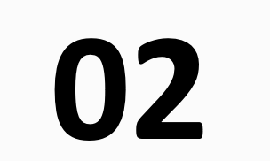
Js基础框架（ jQuery ）

Slide 17


Slide 18
内容简介
一
jQuery的由来及简介
二
jQuery对象和DOM对象
三
jQuery选择器
四
jQuery中的DOM操作
三
使用jQuery创建动画效果
五

Slide 19
jQuery的优势
轻量级 （Lightweight）
强大的选择器
出色的DOM操作封装
可靠的事件处理机制
出色的浏览器兼容性
jQuery 理念: 写得少, 做得多

Slide 20
jQuery的使用
下载：http://jquery.com提供了最新的jQuery框架下载。通常只需下载最小的jQuery包（Minified）即可。目前最新的版本jquery-1.3.2.min.js文件只有55.9 KB
引用：
<script src="jquery.min.js" ></script>
将jQuery框架文件导入后，就可以使用jQuery的选择器和各种函数功能了。

Slide 21


Slide 22
jQuery 对象
jQuery 对象就是通过 jQuery 包装 DOM 对象后产生的对象
jQuery 对象是 jQuery 独有的. 如果一个对象是 jQuery 对象, 那么它就可以使用 jQuery 里的方法: $(“#tab”).html();
jQuery 对象无法使用 DOM 对象的任何方法, 同样 DOM 对象也不能使用 jQuery 里的任何方法
建议约定：如果获取的是 jQuery 对象, 那么要在变量前面加上 $.
var $variable = jQuery 对象
var variable = DOM 对象

Slide 23
jQuery 对象转成 DOM 对象
jQuery 对象不能使用 DOM 中的方法, 但如果 jQuery 没有封装想要的方法, 不得不使用 DOM方法的时候, 有如下两种处理方法:
(1) jQuery 对象是一个数组对象, 可以通过 [index] 的方法得到对应的 DOM对象.
$("#msg")[0]
(2) 使用 jQuery 中的 get(index) 方法得到相应的 DOM 对象
$("#msg").get(0)

Slide 24
DOM 对象转成 jQuery 对象
对于一个 DOM 对象, 只需要用 $() 把 DOM 对象包装起来(jQuery 对象就是通过 jQuery 包装 DOM 对象后产生的对象), 就可以获得一个 jQuery 对象. 例如：
$(document.getElementById(“msg”))
转换后就可以使用 jQuery 中的方法了

Slide 25
jQuery对象与dom对象的转换举例
以下几种写法都是正确的： $("#msg").html(); $("#msg")[0].innerHTML; $("#msg").eq(0)[0].innerHTML; $("#msg").get(0).innerHTML;
如：$("#msg")[0]，$("div").eq(1)[0]，$("div").get()[1]，$("td")[5]这些都是dom对象，可以使用dom中的方法，但不能再使用jQuery的方法

Slide 26


Slide 27
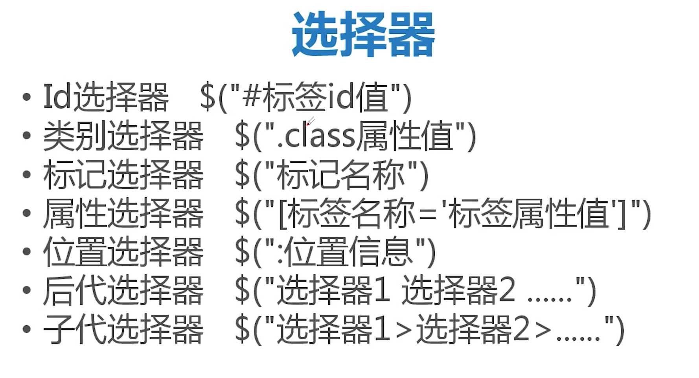

Slide 28
基本选择器示例(id选择器，class选择器，标记选择器)
改变 id 为 one 的元素的背景色为 红色
$("#one").css("backgroundColor","red");
改变 class 为 one 的元素的背景色为 红色
$(”.one").css("backgroundColor","red");
改变元素名为 <p> 的所有元素的背景色为 # bbffaa，字体颜色为红色
$("p").css({color:"red",backgroundColor:"#bbffaa"});

Slide 29
基本过滤选择器示例（属性选择器，位置选择器，后代选择器，子代选择器）
改变a href=“a.html” 元素的颜色为 red
$(“[href = ‘ a.html’]”).css(“color”, "red")
改变第一个 div 元素的背景色为 # bbffaa
$(“div:first”).css(…)
改变索引值为偶数的 tr元素的背景色为 # bbffaa
$(“tr:even"). ”).css(…)
改变 <body> 内所有 <div> 的背景色为 # bbffaa
$(“body div")
改变 <body> 内子 <div> 的背景色为 # bbffaa
$(“body>div")

Slide 30
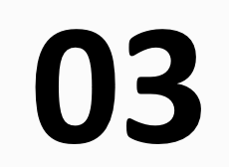
Js开发文档的使用

Slide 31
Js开发文档的使用
查找js文档（w3c）
系统查看文档内容
首先系统的查看文档基础内容，可以大概了解文档中包含的内容，同时不要忘记亲手测试demo，多练习才能理解并掌握
对比总结js语法，内置函数，等
在阅读文档的同时，发现比较类似的方法，或者比较容易混淆的进行总结比较，比如js获取DOM节点的方法，以及操作字符串，数组的方法
理解并熟练掌握基础
在整体学习文档之后，可以仿照简单的demo,,做一个中小型网站，以测试自己对基础的掌握，以及加深对函数以及方法的理解。。

Slide 32
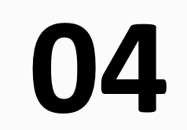
Js在开发中的广泛应用

Slide 33


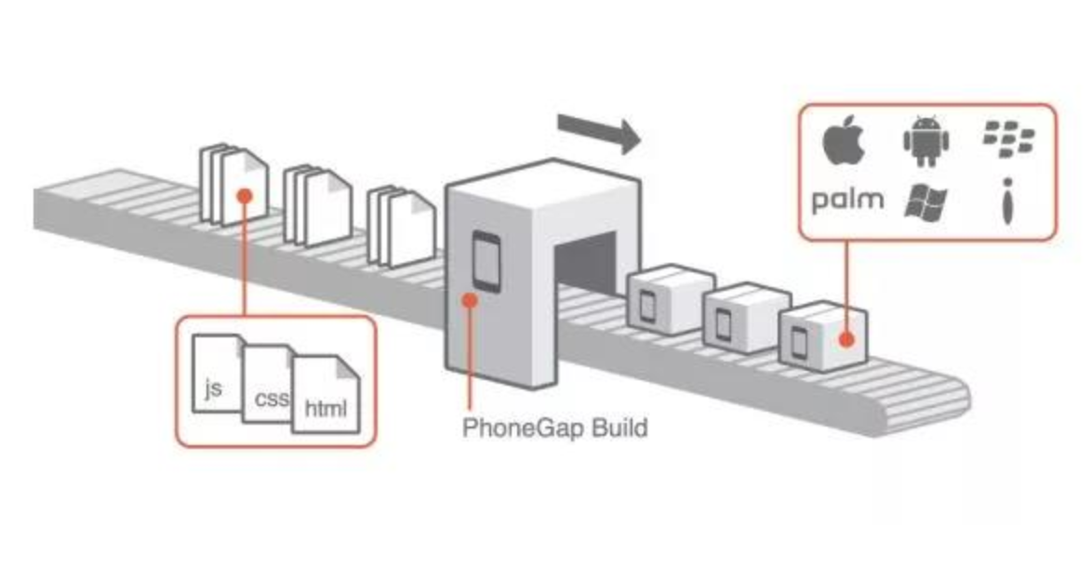




Js在开发中的广泛应用
数据可视化
移动应用
服务端
全平台应用
数据可视化是当下大家所推崇的一种互动展示模式，而JavaScript拥有ECharts、Dygraphs.js、D3.js、InfoVis、Springy.js等多种可实现数据可视化效果的框架。
PhoneGap将WebVieW带向了移动应用，同时也将JavaScript带向了移动应用。
因为V8的性能将JavaScript带到了一个新的高度，于是Node.js诞生了——前端、后台都可以用JavaScript，现在任何一个网页都离不开JavaScript。
一份代码构建移动、桌面、Web能够全平台应用，在Eletcron上运行Ionic，就意味着无限的可能性

Slide 34
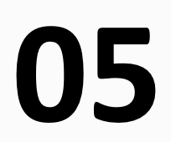
Js开发薪资水平

Slide 35
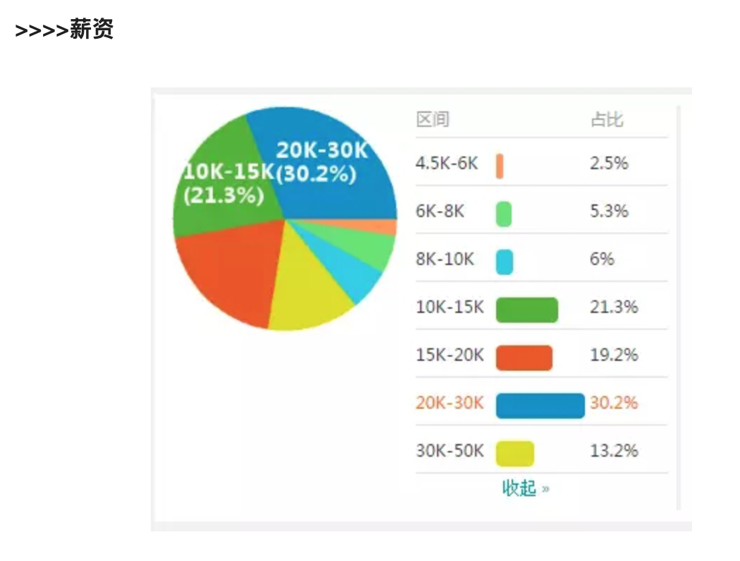
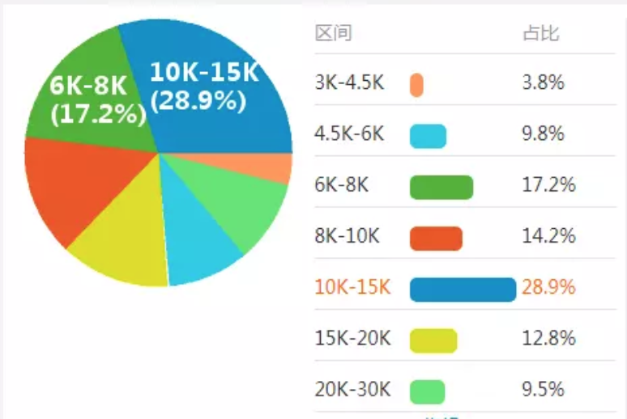
本图是职友集对全国168117份样本调研之后得出的数据，web前端开发工程师平均月薪10400。按照工作经验来统计的计算的话，应届生工资¥4280，1-3年工资¥8770，3-5年工资¥12910，5-10年工资¥19730。从这薪资可以看出，程序员的确是一个高薪行业啊，同其他行业同年限员工相比，薪资至少会高出四分之一。

Slide 36
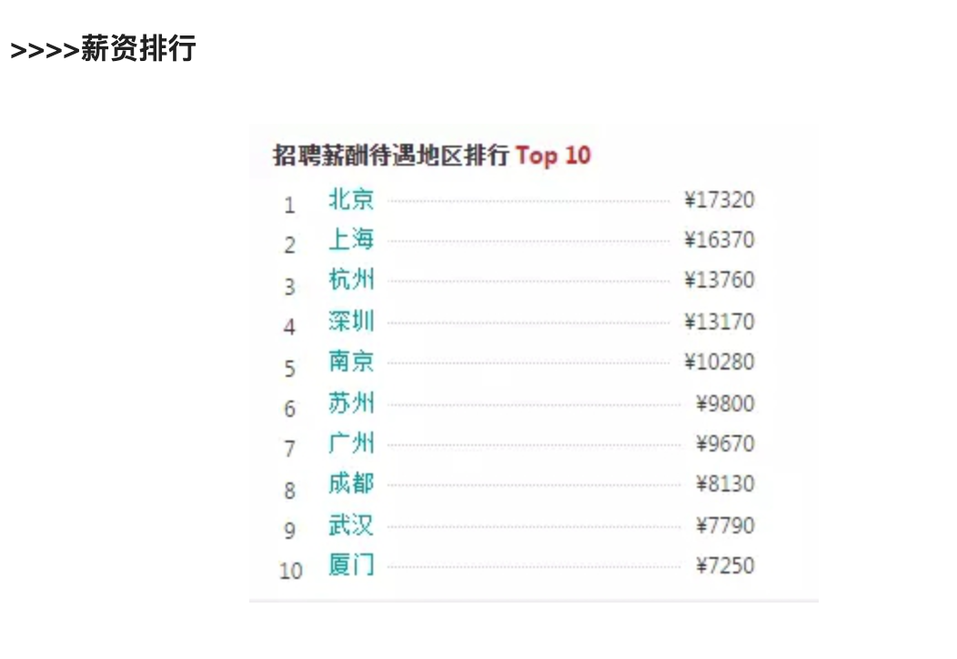

Slide 37
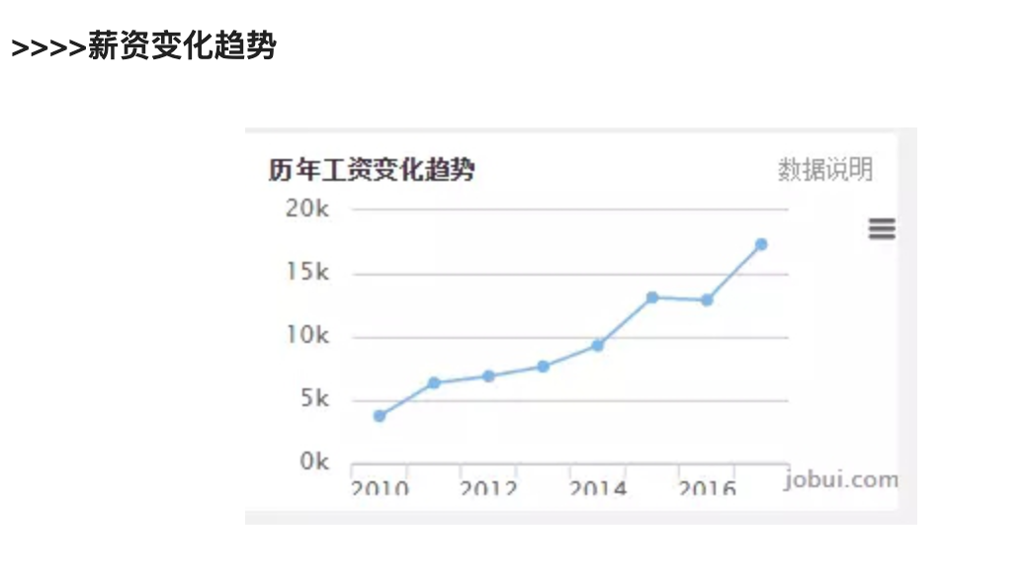

Slide 38
THANK YOU
双击输入替换内容，第一PPT轻松设计高效办公,双击输入替换内容，第一PPT轻松设计高效办公

